Slide 1




UNIVERZITET U NIŠU
EKONOMSKI FAKULTET
Master ekonomije Ivana Marjanović
asistent
E-mail: ivana.veselinovic@eknfak.ni.ac.rs

Slide 2
Ekonomija i javno upravljanje
KOJA ZNANJA STIČU STUDENTI OVOG MODULA?
Sposobnost učestvovanja u rešavanju problema koji proizilaze iz funkcionisanja privrede i javne uprave, menadžmenta javnih resursa, definisanja javnih politika, relacija države i tržišta, problematike razvijenih i zemalja u razvoju
Stručnjaci ovog profila dobijaju znanja potrebna za bavljenje pedagoškim i publicističkim radom iz oblasti ekonomije
Poznavanje i razumevanje relevantnih koncepcija, rešenja i instrumenata u oblasti ekonomske teorije i analize i upravljanja u javnom sektoru

Slide 3
RADNA MESTA
za koja ste kvalifikovani nakon završetka ovog modula
poslovi ekonomiste u preduzećima javnog sektora svih profila delatnosti,
poslovi konsaltinga, analitike i predviđanja makroekonomskih kretanja,
poslovi ekonomiste u organima državne uprave republičkog, regionalnog i lokalnog nivoa
poslovi ekonomiste u državnim agencijama,
poslovi ekonomiste u sindikatima, udruženjima poslodavaca.
poslovi ekonomskog komentatora, uređivanja u izdavaštvu iz oblasti ekonomije, naučno istraživačkog rada u oblasti ekonomije.

Slide 4

PRIMER #1

Slide 5

PRIMER #2

Slide 6
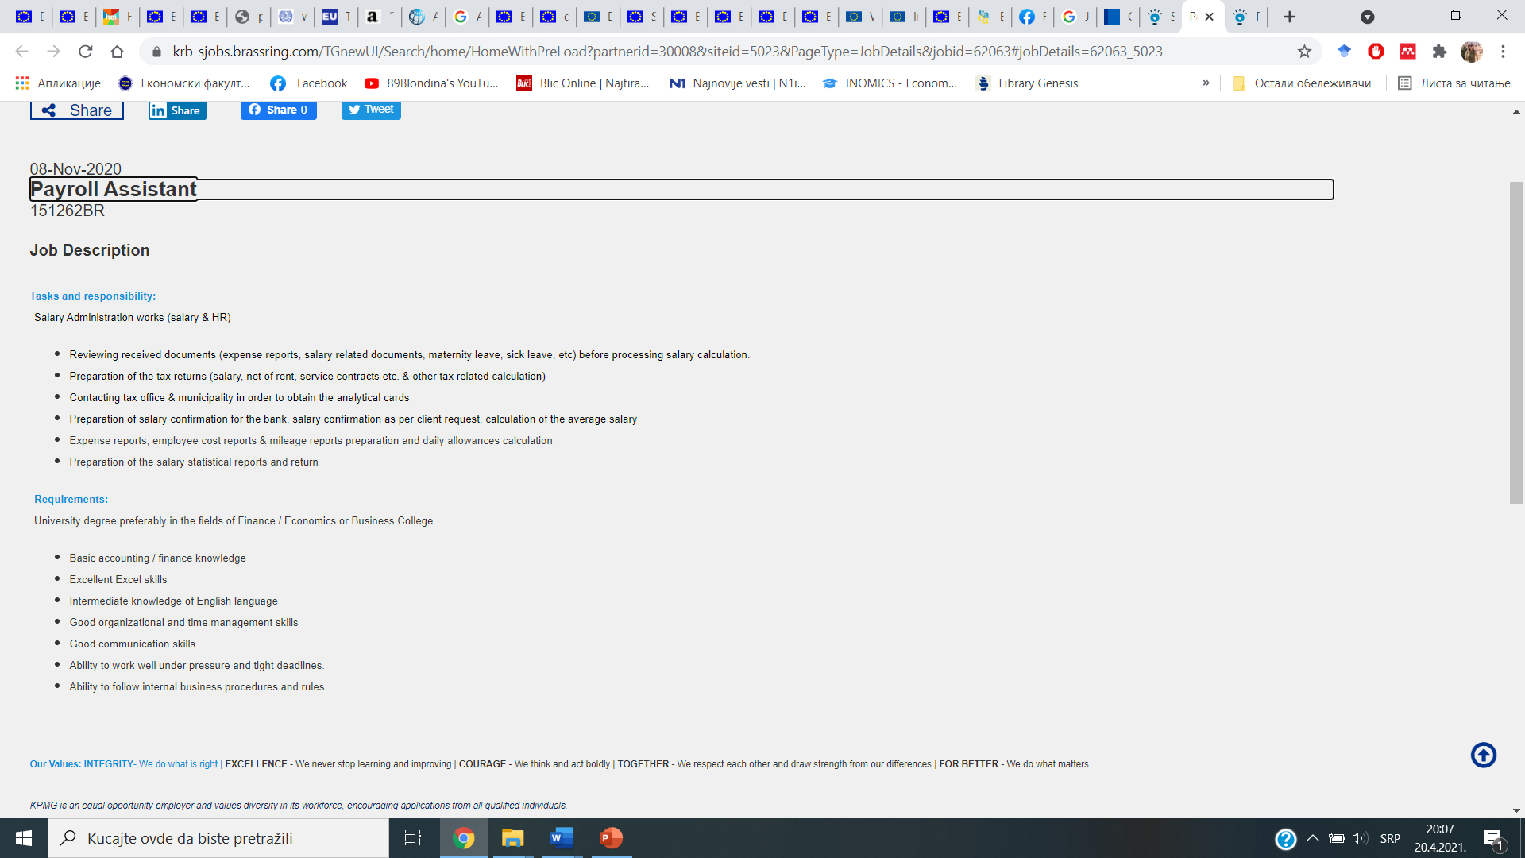
PRIMER #3

Slide 7
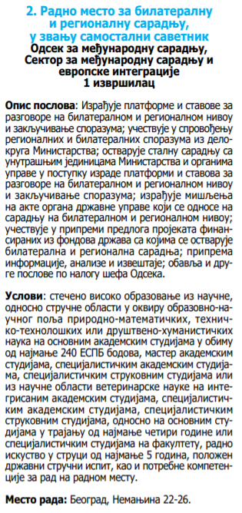
Infographic Style
PRIMER #4

Slide 8
BUDUĆI USPEŠNI EKONOMISTA
DIPLOMA DRŽAVNOG FAKULTETA
01
ZNANJA IZ OBLASTI OPŠTE EKONOMSKE TEORIJE
02
POZNAVANJE METODOLOGIJE ISTRAŽIVANJA
03
ANALITIČKE VEŠTINE
ZNANJA IZ OBLASTI EKONOMSKE POLITIKE
04
05

Slide 9
UNIVERZITET U NIŠU
EKONOMSKI FAKULTET
Master ekonomije Ivana Marjanović
asistent
E-mail: ivana.veselinovic@eknfak.ni.ac.rs

